Slide 1
Поим за интервју
,,Немаме резервна планета“ – извадок од весник (125 стр.)

Slide 2
Што е интервју?
Интервјуто се дефинира како разговор меѓу две или повеќе личности со кои се настојува подобро да се запознае личноста, да се проценат неговите вештини, способности и други карактеристики.
Три главни особини на интервјуто се: изборот на темите, личностите и прашањата.
Предности на интервјуто:
- Лесно се утврдуваат потребните комуникациски и социјални вештини на личноста (колку личноста е комуникативна, дали користи богат речник, дали е дружељубива личност или повеќе затворена во себе итн.)
- Лесно се утврдува вербалната способност на личноста.

Slide 3
НЕМАМЕ РЕЗЕРВНА ПЛАНЕТА(извадок од весник) 125 стр.
Во Центарот за уметноста неодамна се отвори традиционалната изложба за ликовни и поетски дела посветени на Светскиот ден на планетата Земја.
Тоа беше повод да разговараме со организаторот на оваа манифестација.
Ова е јубилејна изложба кај нас. Можете ли да ни кажете зошто се одлучвме таа да биде посветена на планетата Земја?
Земјата е наша мајка, таа е наш живот, извор на нашите инспирации што уметниците секогаш го пласираат во своите дела. Нивната желба беше секоја година да ʽи се оддолжуваат на саканата планета.
Изминативе години настапуваат поети и ликовни уметници само во Македонија. За првпат оваа година на изложбата видовме и автори од странство. На што се должи оваа соработка?

Slide 4
Оваа година поканивме и гости од странство поради големиот интерес. Со тоа оваа излижба ќе влезе во светските изложби што се се организираат на оваа тема.
За првпат видовме и детски творби кои досега беа одделувани во посебна категорија. Зошто се одлучивме да ги вметнете во официјаната програма?
Децата со својата фантазија и љубов кон природата се вбројуваат меѓу нашите највредни творци. Добивме прекрасни дела и одлучивме да ги претставиме во категоријата која ја заслужуваат – да бидат рамноправни со возрасните кога се работи за уметноста.
Од дневен весник

Slide 5
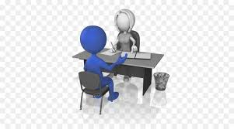
Размисли и одговори
Со каква цел авторот го направил интервјуто?
На каков начин се поставени прашањата?
Анализирај го јазикот со кој се служи авторот.

Slide 6
ИНТЕРВЈУ СО ГОРЈАН ПЕТРЕВСКИ https://gocedelcevdh.edu.mk/?p=383
На 3.4.2019 година учениците од ОУ „Гоце Делчев“ Демир Хисар имаа можност да се запознаат и да разговараат со писателот за детска литература Горјан Петревски. На оваа средба, ученичката од IX одделение Маја Велевска имаше можност да направи едно кратко интервју со писателот кој ги инспирира учениците за да продолжат да читаат книги, но исто така и да пишуваат и да ги надградуваат своите таленти и можности.
* Што Ве инспирира да го напишите вториот дел на книгата „Марта“ со наслов „Другата Марта“?
– Тоа го бараа читателите, но и самиот почувствував потреба да го продолжам романот. Ако во првиот дел Марта имаше недоразбирања со себеси, но и со мајка си, а знаат зошто оние што ја прочитале, во вториот, иако со постојаните, но и со додатните ликови, приказната е сосема нова. „Другата Марта“, би рекол, е ода за животот, за вербата и среќата. Јас се залагам тоа и да биде!

Slide 7
* Дали Марта е реален лик, личност која навистина постои?
– Марта, всушност, е девојчето потпишано со „Несреќната Емона“ во писмото што го добив на 19 декември 1985 г. со печат од Ракотинци, крај Скопје. На проблемот одговорив во „Вљубената страница“ во „Наш свет“, рубрика која опстојуваше 36 години. Од неа имам сочувано околу 7.000, можеби и повеќе писма, во кои читателите ми испраќаа поетски и прозни текстови, но и интимни, семејни проблеми и недоразбирања. Многу од нив наоѓаа место во моите дела. Романот „Марта“ на 23 април оваа година, во НУУБ „Гоце Делчев“ во Штип, ќе одбележи 21-во издание и 30 години од објавувањето во 1989 г.
* Дали би објавиле и трет дел на романот „Марта“?
– Со оглед на тоа што првото издание на „Другата Марта“ набрзо го снема, а тоа се случува и со второво, читателите на тоа ме обврзуваат. Ако вториот дел не го доживува успех, малку ќе се подзамислев и ќе подзастанев. Но тоа не се случува. Во третиот дел, Марта, Борко и другите ликови, ќе ги донесам во денешново време и веќе го имам концептот како ќе продолжи и како ќе заврши. Така приказната ќе стане трилогија.

Slide 8
* Какви замисли имате за Вашите идни дела?
– Имам повеќе нереализирани теми и приказни. Ќе се обидам да стигнам и да ги завршам. Ќе настојувам со новите наслови да не ги разочарам читателите кои, на моја среќа, ги имам.
* Дали во моментот работите на некое дело?
– Неодамна се појави книга со раскази „Пак се тука Петар и Лука“ за деца од предучилишна и раноучилишна возраст. Во текот на годинава ќе го објавам романот „Името ми е Вивиен Ли“, кој е работен според вистината на една тинејџерка и се случува сега, во ова време. Но истовремено го подготвувам за печат и романот за возрасни „Годишните времиња од Вивалди“.

Slide 9
* Која е, главно, Вашата инспирација за романите за тинејџери?
– Инспирацијата е насекаде околу нас. Треба да се погледне околу себе и да се откртие. Инспирација ми се тинејџерите и нивните проблеми кои ги засегаат и возрасните. Сакам моите автентични приказни да допрат и до родителите.
Овојпат, на 2 април роденденот на големиот Андерсен и Денот на книгата за деца, во прекрасна организација на „Икарус“ кој го водат неколку млади наставници, во Домот на културата „Крсте Мисирков“, инспиративни ми бевте учениците од двете училишта „Гоце Делчев“ (со подрачните одделенија во с. Суводол) и „Браќа Миладиновци“ во Жван. Како автор сум одушевен од интересот за „Другата Марта“. Ве напаѓаат дека, во ова компјутерско време се помалку се чита. Нема да се согласам и ќе ве прогласувам за „најчитачката генерација“ во мојот роден крај! Искрено, како писател и пријател, се гордеам со посетеноста на средбата и со такви читатели, но и со таков наставен кадар во двете училишта.
Разговараа ученици од IX одделение
при ООУ „Гоце Делчев“, Демир Хисар

Slide 10
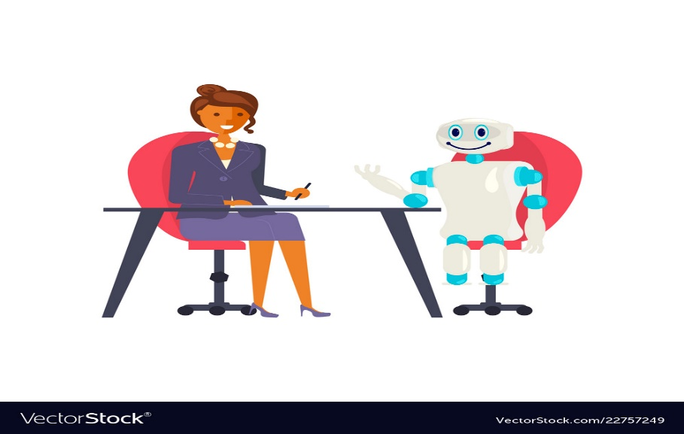
Задача:
Со помош на вашата имагинација напиши интервју со суштество од друга планета. (Користете фантазија)
Пример за прашања кои би можеле да му ги поставите:
Како го мерите времето во вашата планета?
Колку ученици има во вашето одделение?
Колку букви има вашата азбука? Дали исто се чита како што се пишува во вашиот јазик?
Како изгледаат вашите куќи? Итн.
Наставник: Соња Бандевска

